Slide 1


ДАРХАН-УУЛ АЙМГИЙН СТАТИСТИКИЙН ХЭЛТЭС
Дархан-Уул аймгийн Хөдөө аж ахуйн салбарын 2015 оны III улирал инфографик
Вэб: www.darkhan-uul@nso.mn

Slide 2
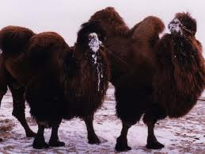
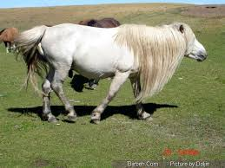
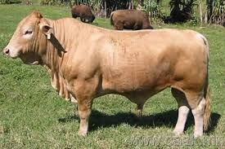
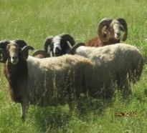
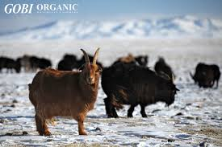
ДАРХАН-УУЛ АЙМГИЙН СТАТИСТИКИЙН ХЭЛТЭС
ХӨДӨӨ АЖ АХУЙ 2015 I-IX
/мянган толгой/
МАЛЫН ТОО,
сүүлийн 5 жилийн 3р улиралд
2011 I-IX
Хамгийн бага
Хамгийн их
366.5
366.5
456.1
2012 I-IX
МАЛЫН ТОО ТӨРЛӨӨР
2015 I-IX
380.7
2013 I-IX
395.2
104
2014 I-IX
16738
448.4
62384
242448
2015 I-IX
456.1
134447
Вэб: www.darkhan-uul@nso.mn

Slide 3
ДАРХАН-УУЛ АЙМГИЙН СТАТИСТИКИЙН ХЭЛТЭС
БОЙЖУУЛСАН ТӨЛ, сүүлийн 5
жилийн 3-р улирлын байдлаар
ХӨДӨӨ АЖ АХУЙ 2015 I-IX
/мянган толгой/
Хамгийн бага
Хамгийн их
2011 I-IX
111.5
134.6
111.5
БОЙЖУУЛСАН ТӨЛ 2015 ОН
3-Р УЛИРЛЫН БАЙДЛААР
/толгойн тоогоор/
2012 I-IX
113.7
2013 I-IX
17
2661
119.2
2014 I-IX
125.8
16240
2015 I-IX
76198
134.6
39478
Вэб: www.darkhan-uul@nso.mn

Slide 4
ДАРХАН-УУЛ АЙМГИЙН СТАТИСТИКИЙН ХЭЛТЭС
ТОМ МАЛЫН ЗҮЙ БУС ХОРОГДОЛ
/сүүлийн 5 жилийн 3р улирал/
ХӨДӨӨ АЖ АХУЙ 2015 I-IX
Хамгийн бага
Хамгийх и
2011 I-IX
2015 I-IX
2015 I-IX
1847
1353
3101
2012 I-IX
1353
ТОМ МАЛЫН ЗҮЙ БУС ХОРОГДОЛ 2015 ОНЫ 3-Р УЛИРАЛД
2013 I-IX
3101
2
96
2014 I-IX
1584
457
2015 I-IX
1367
2714
792
Вэб: www.darkhan-uul@nso.mn

Slide 5

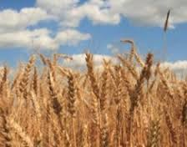
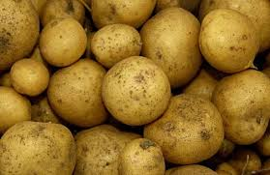
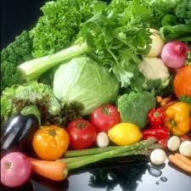
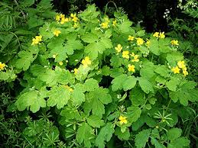
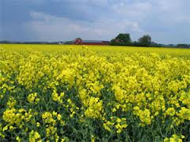
ДАРХАН-УУЛ АЙМГИЙН СТАТИСТИКИЙН ХЭЛТЭС
2011 он 11041.4 1001.8 916.7 230.0 1100.0
2012 он 9050.9 1189.5 961.6 397.0 3870.2
2013 он 10640.5 695.0 1240.5 92.5 5775.4
2014 он 11030.5 591.2 1341.4 319.7 5641.1
2015 он 14660.9 375.4 1023.55 128.0 4752.0
Тариалсан талбай, га
Хураасан ургац, тн
2011 он 16803.8 14276.5 13144.7 6308.6 473.6
2012 он 12820.8 14208.0 12928.9 1600.0 2150.0
2013 он 11698.0 8417.0 15277.9 147.9 2370.2
2014 он 14937.0 7327.6 17085.8 489.1 3948.7
2015 он 2327.0 1907.4 3080.4 264.0 0.0
Вэб: www.darkhan-uul@nso.mn

